Slide 1
Игра платформер на python
Автор: Дибров Даниил Константинович

Slide 2
Введение
Идея проекта: Добраться с точки А(спавна) до точки B(финиш) по пути проходя различные испытания в виде шипов, мобов, ям и т.д.
Для решения каких задач она создан: Развлечение.

Slide 3
Описание реализации
Структура и особенности игры:
- Стартовое окно
Финальное окно
Настройки
Различные уровни со своими особенностями
Какие технологии использовались:
PyCharm Community Edition 2023.2.1
Tiled

Slide 4
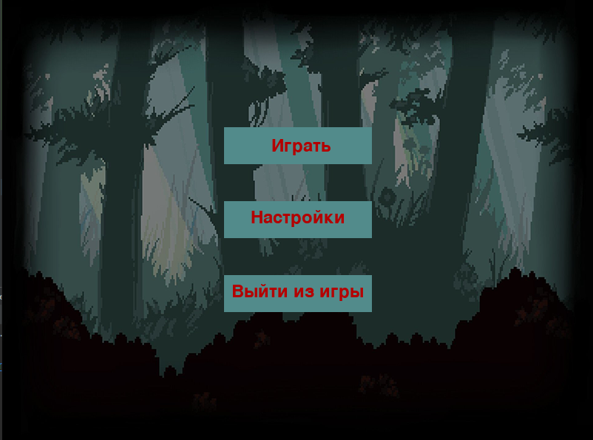
Меню
Первое что встречает
в игре

Slide 5
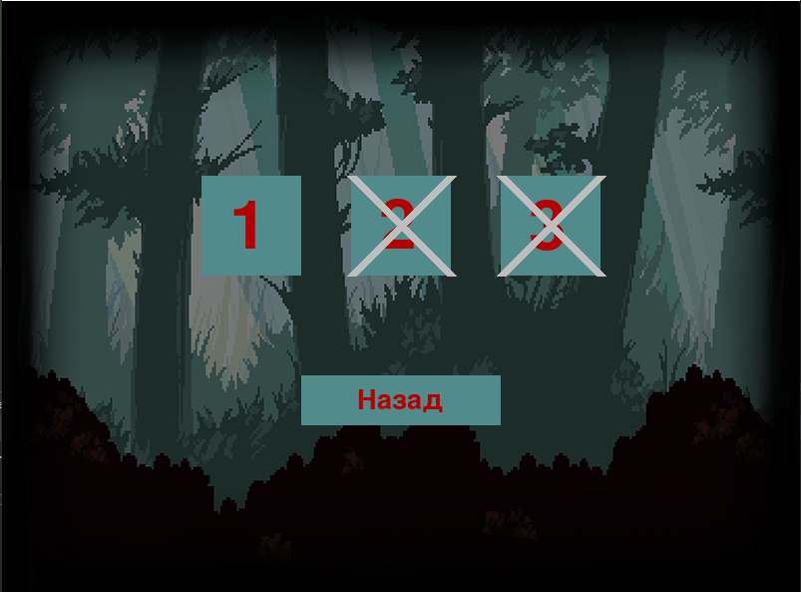
Кнопка играть
Здесь выбирается уровень
Прогресс хранится в .txt
формате

Slide 6
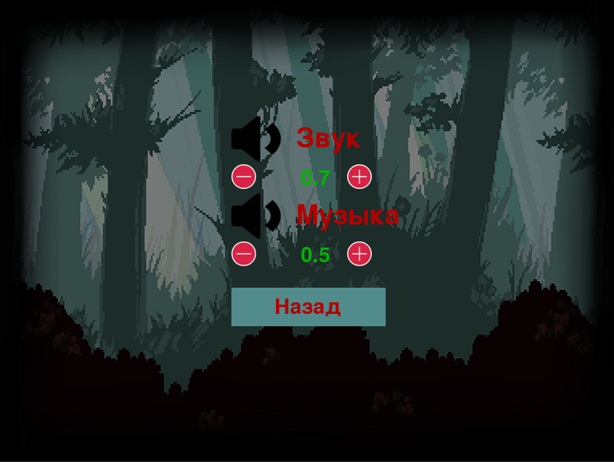
Кнопка настройки
Тут можно настроить звук
в игре
Настройки хранятся также
в .txt формате
При нажатии полностью
выключается или
включается звук

Slide 7

Персонаж
Умеет прыгать и бегать
Имеет 5 жизней
При утрате всех игра заканчивается

Slide 8
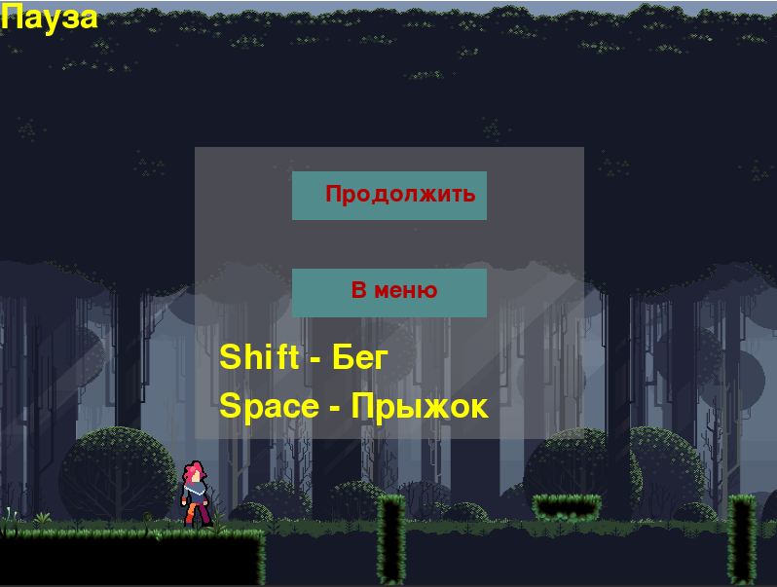
Окно паузы
При нажатии escape
Игра становится на паузу

Slide 9


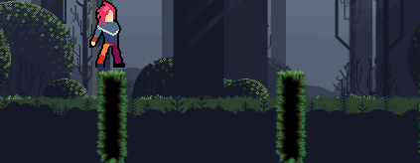


Препятствия в игре

Slide 10
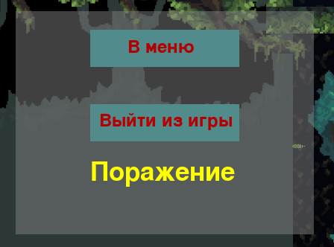
Окно смерти
Появляется при утрате
всех жизней игрока

Slide 11
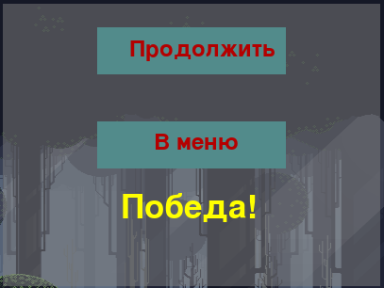
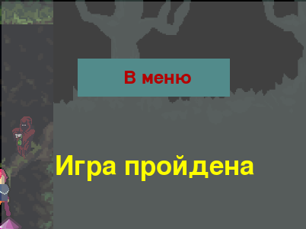
Окна финиша
Перенаправляет на
Следующий уровень
При прохождении
Обычного уровня
При прохождении
Финального уровня

Slide 12
Заключение
Вывод: Основной функционал игры реализован и готов к использованию, но также присутствует возможность и для дальнейшего развития игры.

